Slide 1
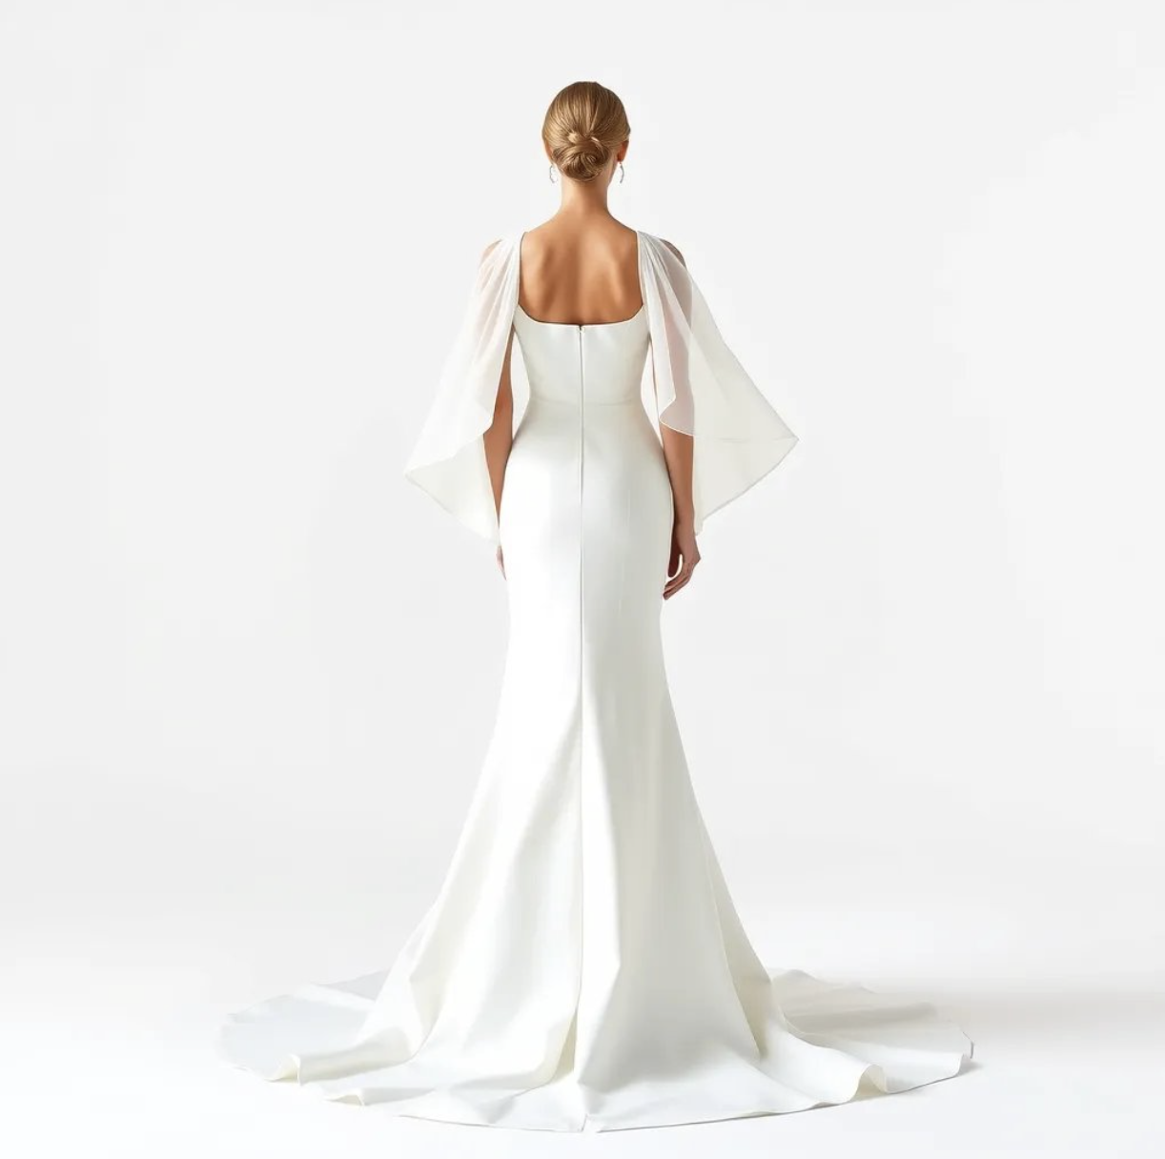
ATELIER
Propuesta de Diseño
Novia Verano 2025
Crepé · Gasa · Popelín
Junio · España

Slide 2
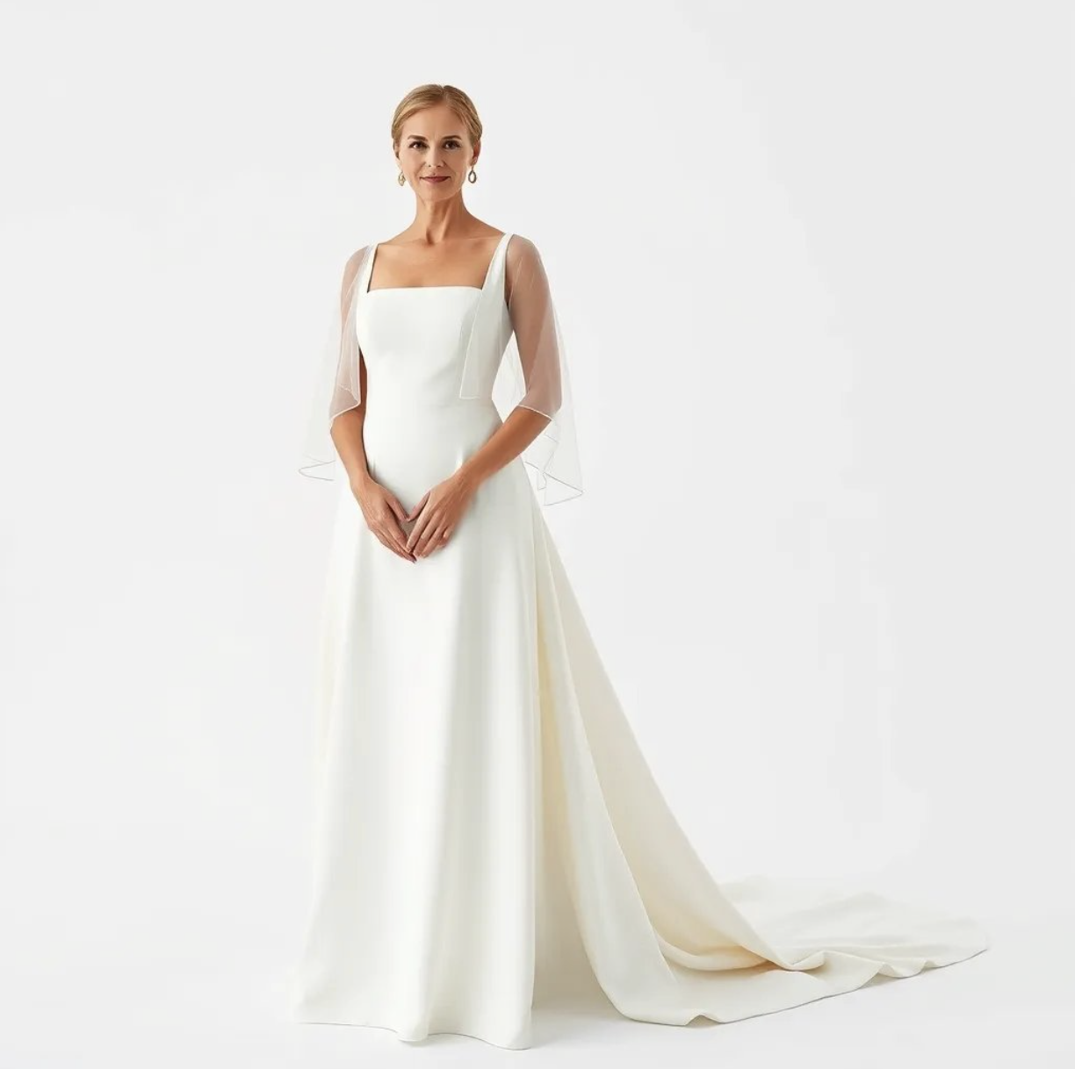
VISTA FRONTAL
El Vestido
SILUETA
Corte A, fluida desde la cintura
ESCOTE
Cuadrado — moderno y favorecedor en clavícula
TEJIDO
Crepé marfil — cuerpo, caída y frescura para junio
COLA
70 cm integrada en el vuelo
COLOR
Marfil cálido / blanco roto
La capa de gasa se muestra en la siguiente diapositiva →

Slide 3
LA CAPA
Vista Trasera
PANEL FRONTAL
Gasa transparente blanca de hombros hasta la cintura
COLA TRASERA
Se extiende en una cola catedral de 1 metro
DOBLE COLA
Dos colas distintas: vuelo del vestido + cola de capa
TEJIDO
Popelín estructurado con gasa en panel frontal

Slide 4
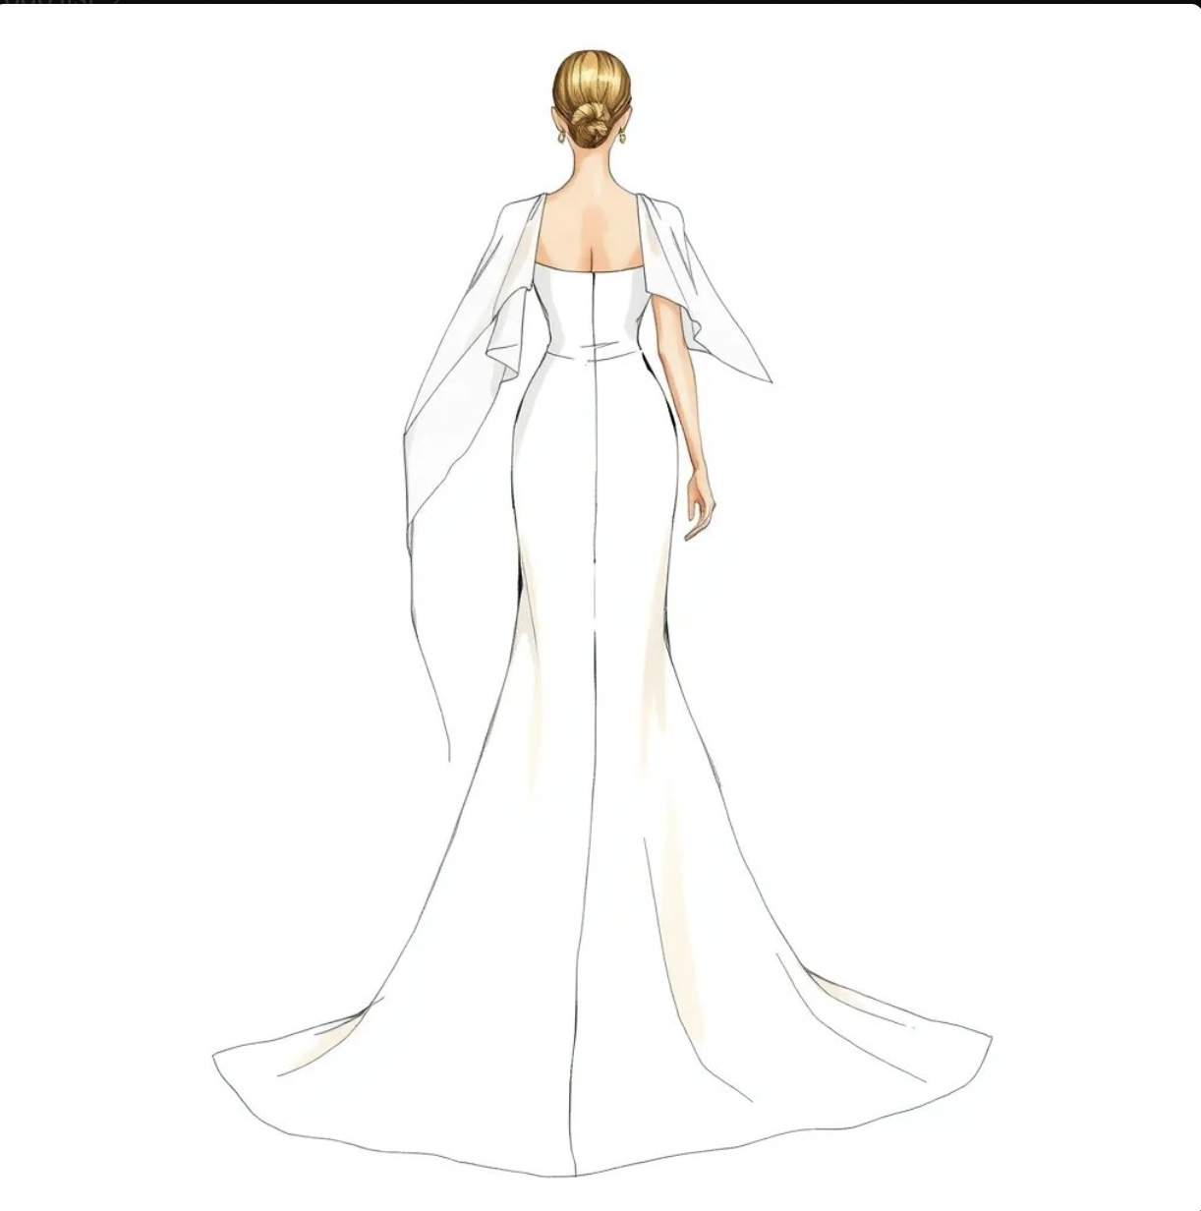
BOCETO DE MODA
PRÓXIMOS PASOS
Ilustración de Moda
① Confirmar silueta y escote
② Elegir tejido y color exacto
El boceto captura la esencia del diseño: la pureza del crepé, la ligereza de la gasa y el drama de la doble cola.
③ Toma de medidas
④ Ajustes en capa y colas
⑤ Primera prueba en atelier
Herramienta de trabajo en la fase de descubrimiento — para afinar detalles contigo.

Slide 5
Tu historia comienza aquí.
Diseñado para ti · Hecho a medida · Junio 2025
ATELIER

